Slide 1
Ensemble learning
czyli metody grupowania

Slide 2
Czym jest ensemble learning?
Ensemble Learning to metody, które łączą kilka podstawowych modeli w celu stworzenia jak najdoskonalszego modelu predykcyjnego.
Głównym źródłem błędów w machine learningu są szum, bias i wariancja.
Metody Ensemble pomagają zminimalizować te czynniki, a sposób w jaki zostały zaprojektowane polepsza stabilność oraz dokładność algorytmów Uczenia Maszynowego.

Slide 3
Rodzaje ensemble learningu

Slide 4
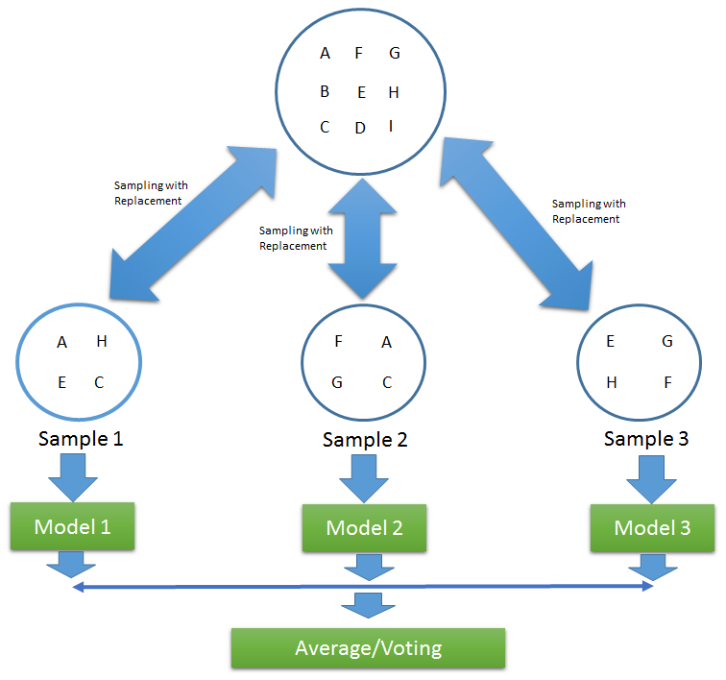
Bagging
Bagging (Bootstrap aggregating) - jest to metoda polegająca na tworzeniu skończonej liczby klasyfikatorów, które są następnie łączone w jeden klasyfikator zbiorczy za pomocą funkcji agregujących. Każdy podzbiór szkoli klasyfikator tego samego typu, końcowa predykcja powstaje za pomocą agregacji każdego z klasyfikatorów. Łączenie powstaje za pomocą averaging lub voting.

Slide 5
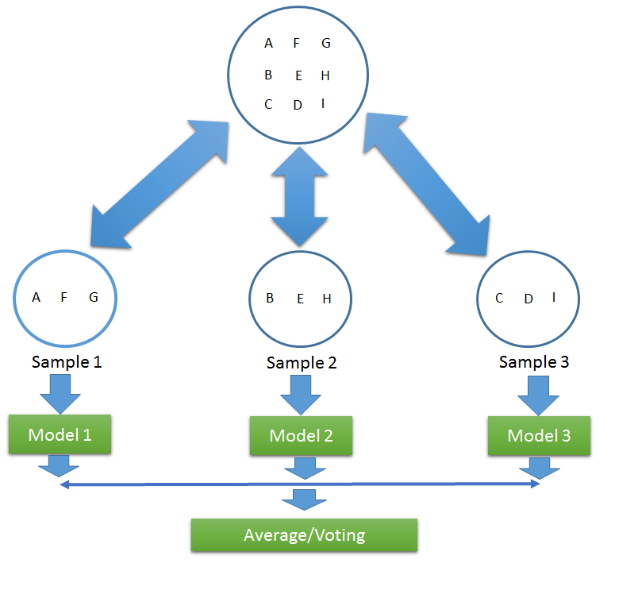
Pasting
Pasting - metoda bardzo podobna do Baggingu, jedyną różnicą między nimi jest to, że losując elementy do naszych podzbiorów dla danego modelu, nie zwracamy ich. Wymaga on użycia większych zbiorów danych. Jednym z plusów jest to, że modele są uczone na niezależnych zbiorach, co powoduje bardziej rzeczywiste wyniki.

Slide 6
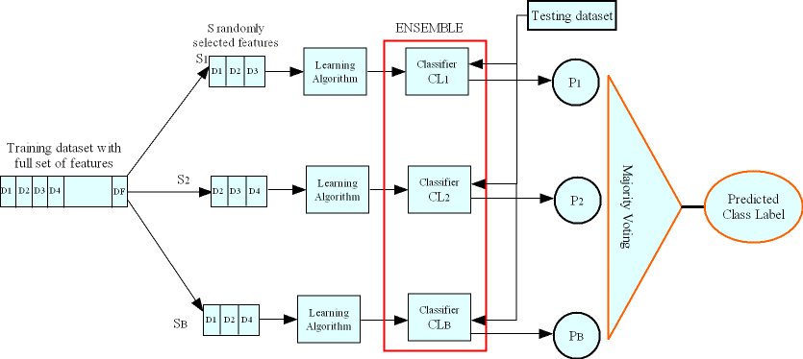
Random Subspace
Rodzaj Baggingu mający na celu zmniejszenie korelacji pomiędzy estymatorami poprzez trenowanie klasyfikatora przy użyciu losowych podzbiorów cech na całym zbiorze danych.

Slide 7
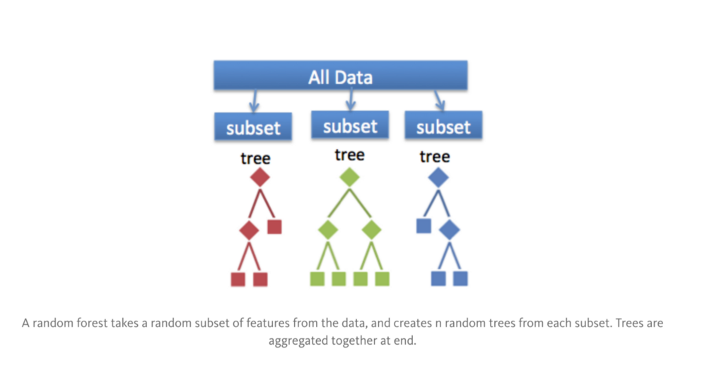
Random forest
Metoda podobna do baggingu, różni się przede wszystkim tym, że wybiera się losowy podzbiór cech z wszystkich możliwych, a następnie najlepszy podział cech z podzbioru jest używany do dzielenia każdego węzła w drzewie (zamiast rozpatrywania wszystkich). To skutkuje większym zbiorem do agregowania stąd daje lepszy model końcowy.

Slide 8
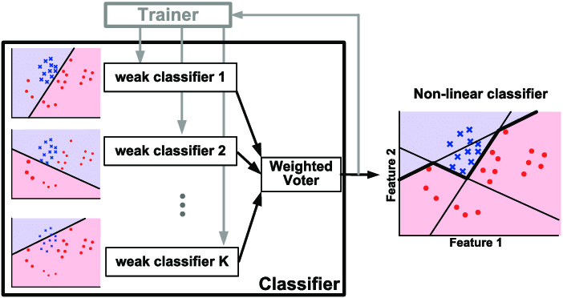
AdaBoost
Jest procesem iteracyjnym, w którym wielokrotnie trenuje się, a następnie mierzy błąd wszystkich słabych klasyfikatorów. W każdej kolejnej iteracji zwiększana jest waga źle zakwalifikowanych operacji, co umożliwia minimalizację błędu.

